Slide 1
ESCUELA POLITÉCNICA DEL EJÉRCITO EXTENSIÓN LATACUNGA CARRERA DE INGENIERÍA MECATRÓNICA
PROYECTO PREVIO A LA OBTENCIÓN DEL TÍTULO DE
INGENIERO MECATRÓNICO
GUSTAVO VINICIO MONGE GARCÍA
Latacunga, Noviembre del 2012

Slide 2
“AUTOMATIZACIÓN DE BOMBAS DEL SISTEMA DE ENFRIAMIENTO CHILLER-INTERCAMBIADORES Y TANQUES-INTERCAMBIADORES, DE LOS TANQUES NATURALES Y DE COLOR, MEDIANTE EL CONTROL DE CAUDAL, PARA MANTENER ESTABLE LA TEMPERATURA EN EL PROCESO DE ANODIZADO Y COLOREADO DE ALUMINIO EN LA CORPORACIÓN ECUATORIANA DE ALUMINIO S.A. CEDAL”

Slide 3
Automatizar las bombas del sistema de enfriamiento chiller-intercambiadores y tanques-intercambiadores, de los tanques naturales y de color, mediante el control de caudal, para mantener estable la temperatura en el proceso de anodizado y coloreado de aluminio en la Corporación Ecuatoriana de Aluminio S.A. CEDAL
OBJETIVO GENERAL
Readecuar el tablero de control del sistema de anodizado, que funciona con el PLC Allen Bradley SLC 500.
Seleccionar los variador de frecuencia para el control de las bombas centrífugas de los tanques naturales y de color.
Realizar las conexiones necesarias para conectar el tablero de control del sistema antiguo, con nuevo sistema de control de temperatura.
Realizar el programa de control PID para el funcionamiento de las bombas centrifugas del sistema de enfriamiento Tanque-Intercambiadores.
OBJETIVOS ESPECÍFICOS

Slide 4
Seleccionar el PLC adecuado para la automatización de las bombas del sistema de enfriamiento Chiller-Intercambiadores.
Seleccionar el variador de frecuencia adecuado para el control de la bomba centrífuga.
Implementar el arrancador suave para la bomba centrífuga que funciona en caso de emergencia.
Realizar un análisis de la eficiencia de transferencia de calor de los intercambiadores.
OBJETIVOS ESPECÍFICOS

Slide 5
JUSTFICACIÓN
Evita problemas en el coloreado de aluminio
Reduce los tiempos muertos por re-procesos
Mejora las características del acabado de los perfiles
Permite aumentar la producción
CONTROL DE LA TEMPERATURA DENTRO DEL RANGO

Slide 6
ANTESEDENTES
La Corporación Ecuatoriana de Aluminios S.A., CEDAL; es una compañía ecuatoriana constituida en el año 1974 en la ciudad de Latacunga, provincia de Cotopaxi, con el fin de producir y comercializar perfiles de aluminio estructurales y arquitectónicos. CEDAL forma parte de Corporación Empresarial S.A., CORPESA.

Slide 7
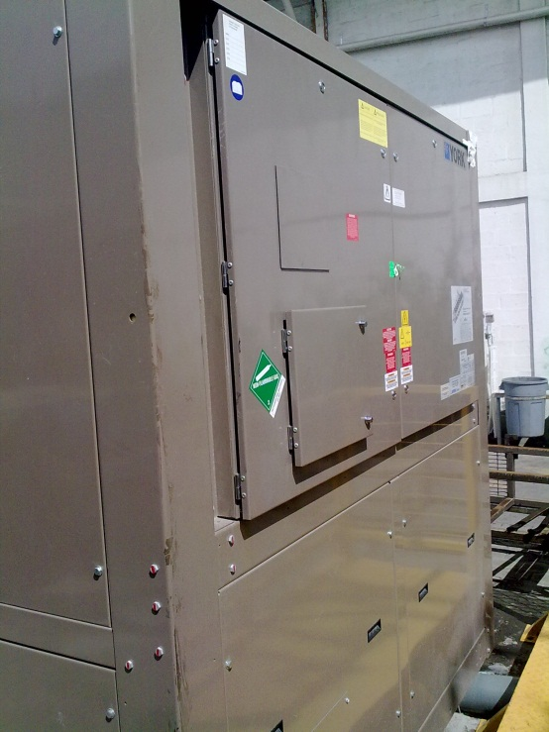
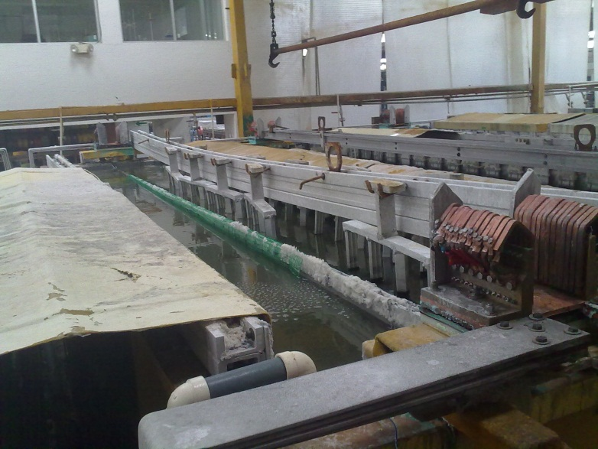
PROCESOS PRUDUCTIVOS: ACABADOS
Tiene como fin dar un acabado superficial a los perfiles de aluminio, estos acabos se los realiza mediante el proceso de anodizado y coloreado de aluminio, o mediante pintura electrostática.

Slide 8
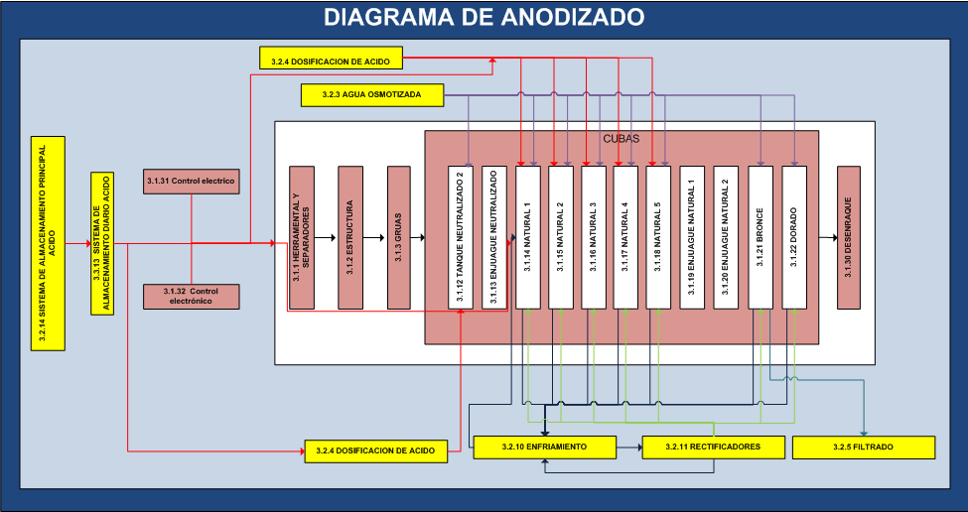
Planta de anodizado

Slide 9
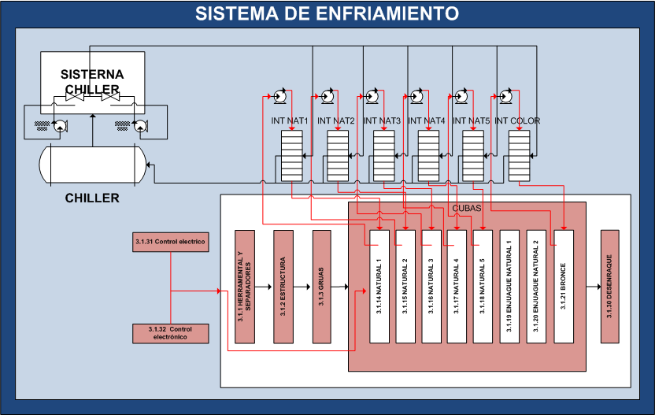
Sistema de Enfriamiento

Slide 10
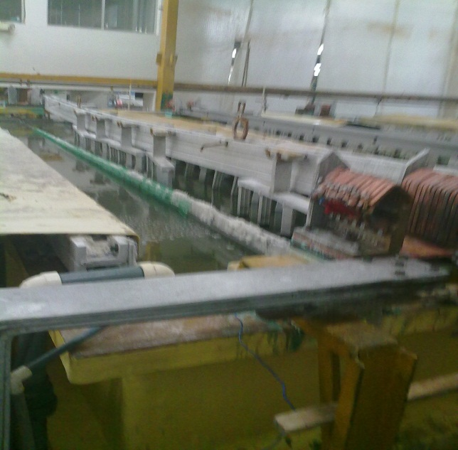
Tanques de anodizado
Son en los que se desarrollan los procesos de anodizado de los perfiles de aluminio, el proceso trata de que mediante la circulación de corriente eléctrica atreves de un electrolito formada por agua acidulada, los iones negativos se dirigen al ánodo y los positivos al cátodo, generando de esta manera una capa de oxido de aluminio que recubre a los perfiles.

Slide 11
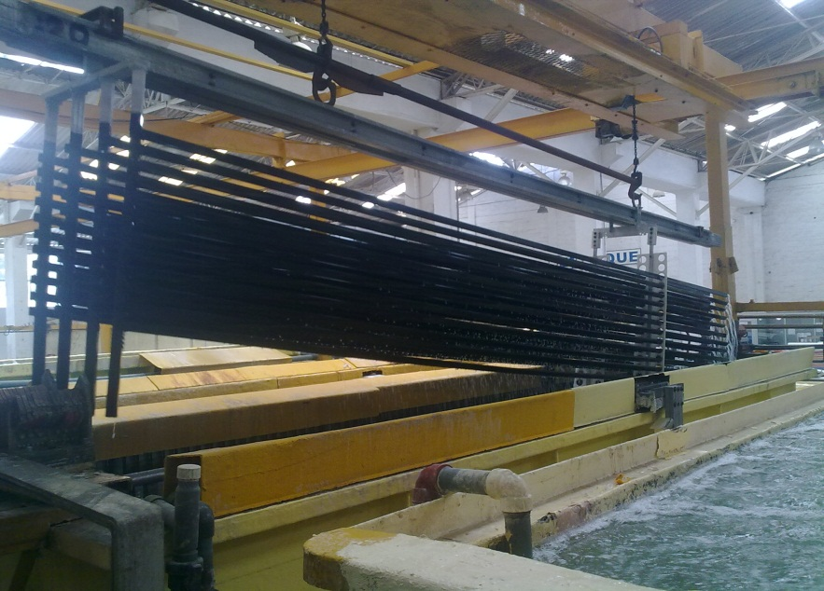
Tanque de color
La superficie generada por el proceso de anodizado, es de característica porosa, por lo que se puede utilizar para dar diferentes tonalidades a los perfiles.

Slide 12
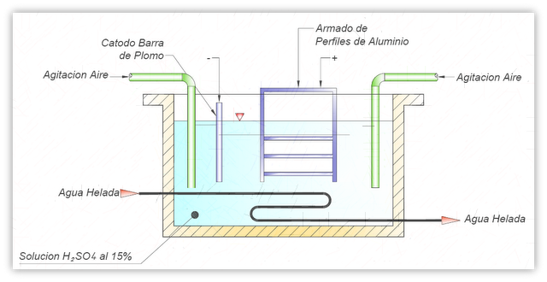
ANODIZADO
El anodizado es un proceso electroquímico, de oxidación forzada, en el cual se logra formar una capa protectora de óxido de aluminio (alúmina Al2O3) sobre la superficie del aluminio base. La vida útil de este acabado es proporcional al espesor de la capa anódica obtenida.
Los espesores varían a voluntad entre algunas pocas micras hasta 25 ó 30 micras en el anodizado de protección y hasta 100 micras en el anodizado duro.
El óxido de aluminio puede alcanzar una gran dureza que varía entre los 7 y 8 de la escala Mho; es muy estable y resistente a los agentes corrosivos ambientales

Slide 13
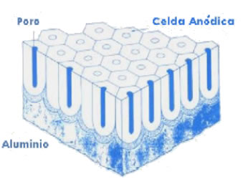
Coloreado
el proceso de electrocoloración, que consiste en depositar iones metálicos dentro de los mismos. Se obtienen distintas tonalidades según el metal utilizado y la cantidad depositada dentro de los poros. Finalmente para evitar la introducción de agentes corrosivos, los poros se sellan llenándose de hidróxido de aluminio inerte, al hidrolizarse la alúmina.

Slide 14
FASE DE DISEÑO
SISTEMA DE ENFRIAMIENTO CHILLER-INTERCAMBIADORES Y SISTEMA DE ENFRIAMIENTO TANQUES-INTERCAMBIADORES

Slide 15
SISTEMA DE ENFRIAMIENTO CHILLER-INTERCAMBIADORES
Variables de entrada
Temperatura de la cisterna del chiller
Nivel de la cisterna del chiller
Estado de funcionamiento de los equipos
Variables de salida
Frecuencia de funcionamiento del variador
Encendido y apagado de equipos

Slide 16
SISTEMA DE ENFRIAMIENTO TANQUES-INTERCAMBIADORES
Variables de entrada
Temperatura de los tanques naturales
Temperatura del tanque de color
Estado de funcionamiento de los controladores auxiliares
Variables de salida
Frecuencia de funcionamiento de los variadores
Encendido y apagado de equipos

Slide 17
DISEÑO DEL SISTEMA DE CONTROL PID
PUNTO DE CONSIGNA
Temperatura del natural
ERROR
PLC
CONTROLADOR
Variador de frecuencia
Medidor de Temperatura: Termocupla
Intercambio de calor
PROCESO
PERTURBACIONES
Transferencia de calor

Slide 18
DISEÑO DEL SISTEMA DE CONTROL PID
Para realizar la calibración del control del PID se tiene que considerar los siguientes parámetros:
Dato | Temperatura
Temperatura de seteo del chiller | 13 °C
Rango de temperatura | 24 a 27 °C
Temperatura para el Setpoint | 24 °C
Temperatura critica | 30 °C
Temperatura para accionamiento del control auxiliar | O o 16383 en la escala del PID

Slide 19
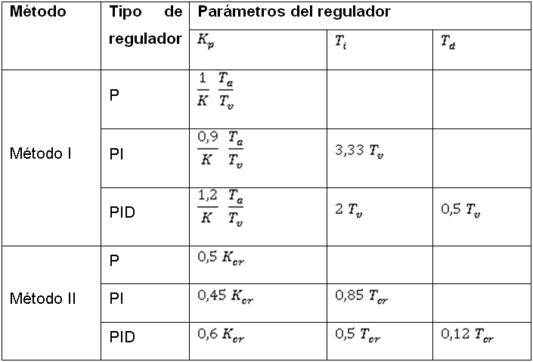
DISEÑO DEL SISTEMA DE CONTROL PID
Se utiliza el método II de Ziegler-Nichols, que mediante la variación de la acción proporcional del sistema, busca encontrar las constantes kcr y Tcr, las cuales son usadas para realizar la calibración de todos los parámetros:

Slide 20
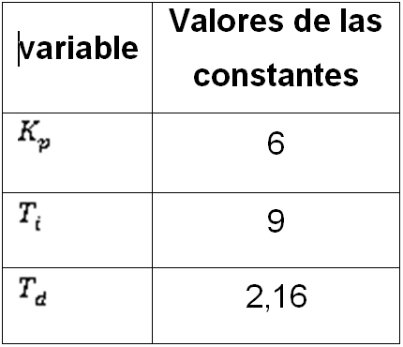
DISEÑO DEL SISTEMA DE CONTROL PID
Para la automatización del sistema de control de temperatura, se encontró que los valores de kcr y Tcr corresponden a 10 y 18 respectivamente, obteniendo los siguientes valores para la calibración de las constantes

Slide 21
Temperatura
En la industria la aplicación de control de temperatura es de gran aplicación, para el caso del proceso de anodizado el realizar un buen control de temperatura garantiza la calidad de acabado de los perfiles.
La temperatura se puede medir en grados °F, °C , °K y °R, siendo los mas utilizados los grados °F, °C, tanto en sistema ingles como SI.
La variable de temperatura para la aplicación del control PID, varia en rango de 0 16383, (-270 a 400°C y 454 a 752°F, para la termocupla tipo T)

Slide 22
Temperatura de los tanques de anodizado
El proceso de electrolisis para realizar el anodizado ocasiona que la cuba se caliente rápidamente, saliéndose de los rangos de 24 a 27 grados establecidos para el control, mediante un adecuado control de temperatura lo que se quiere obtener es que las temperaturas trabajen en los rangos establecidos, mejorando de esta manera la calidad de los acabados de anodiza, y a su vez el terminado en el proceso de coloreado.

Slide 23
Medidor de temperatura (Termocupla)
El funcionamiento de una termocupla se basa en que un termoelemento (termopar) genera una tensión eléctrica proporcionada a la temperatura a la cual es expuesta de punta (unión) del termopar.
La tensión eléctrica depende además de la temperatura, del tipo de termocupla y es aproximadamente de 0 a 55 mV.

Slide 24
Medidor de temperatura (Termocupla)
Tipo T (Cobre / Constantán): ideales para mediciones entre -200 y 260 °C. Resisten atmósferas húmedas, reductoras y oxidantes y son aplicables en criogenia. El tipo termopares de T tiene una sensibilidad de cerca de 43 µV/°C.

Slide 25
PLC
Mediante el diseño, se puede conocer las necesidades físicas del sistema, por ende es un paso fundamental, previo a la selección de equipos de control y de potencia.
Sistema | Número de entradas |  | Número de salidas
 | Digitales | Análogas | Digitales | Análogas
Sistema chille-intercambiadores. | 12 | 3 | 5 | 1
Sistema tanque-intercambiadores. | 6 | 6 | 6 | 6

Slide 26
Selección de un PLC
PLC Allen Bradley 1100.- Son compactos pero con un gran rendimiento, se utilizan en automatizaciones de rango medio, toleran perturbaciones generadas en los ambiente industrial, presentan una estructura semicompacta, siendo expandibles hasta 4 módulos.
Para el caso de la automatización del sistema Chiller-Intercambiadores, la alimentación disponible es de 110 Voltios, las entradas son de 24 Voltios DC, las salidas son de 110 Voltios AC y de 24 Voltios DC (Debido a que el variador trabaja con Voltaje DC y el arrancador con voltaje AC).
Numero de catalogo | Voltaje de Línea | Número de entradas | Número de salidas | E/S de alta velocidad
1763-L16BWA | 120/240 VCA | (6) 24 VCC (4) rápidas de 24 VCC (2) de voltaje analógico | (6) relés aislados individualmente | (4) entradas de 20 kHz

Slide 27
Selección de módulos de expanción
Según lo requerido por el sistema, las entradas digitales son de 24 voltios DC, las entradas análogas son de 0 a 10 voltios, la salida análoga es de 0 a 10 voltios, y el tipo de sensor para realizar la toma de temperatura es la termocupla tipo T.
Código | Característica | Descripción
1762-IQ8 | 8 Entradas Digitales | Módulo de entradas digitales de 24 voltios DC.
1762-IF4 | 4 Entradas Análogas | Módulo de entradas análogas 0 a 10 voltios DC.
1762-OF4 | 4 Salidas Análogas | Módulo de salidas análogas 0 a 10 voltios DC.
1762-IT4 | 4 Entradas de Termocuplas | Módulo de termocuplas para la medición de temperatura.

Slide 28
Variador de frecuencia
Para la selección de un variador de frecuencia se tiene que considerar ciertos parámetros como:
Equipo | Bomba de 75HP | Bombas de 10HP
Potencia del motor | 75HP | 10HP
Voltaje de suministro o red | 460 Voltios | 460 Voltios
Voltaje nominal del motor | 460 Voltios | 460 Voltios
Aplicación | Bomba Centrifuga | Bomba Centrifuga
Tipo de motor | Asincrónico | Asincrónico
Ambiente de funcionamiento del variador | Industrial | Industrial, con una atmosfera ácida.

Slide 29
Selección variador de frecuencia Power flex 40
La selección del tipo de variador necesario para la aplicación se la realiza mediante la comparación de los datos del motor con las características del variador indicadas en el catalogo.
Capacidad nominal del variador |  |  |  | IP20, NEMA/UL Tipo abierto | Montaje en brida IP20
KW | HP | Corriente (A) | Tamaño Estructura | N.* de cat. | N.* de cat.
0.4 | 0.5 | 1.4 | B | 22B-D1P4N104 | 22B-D1P4F104
0.75 | 1 | 2.3 | B | 22B-D2P3N104 | 22B-D2P3F104
1.5 | 2 | 4 | B | 22B-D4P0N104 | 22B-D4P0F104
2.2 | 3 | 6 | B | 22B-D6P0N104 | 22B-D6P0F104
4 | 5 | 10.5 | B | 22B-D010N104 | 22B-D010F104
5.5 | 7.5 | 12 | C | 22B-D012N104 | 22B-D012F104
7.5 | 10 | 17 | C | 22B-D017N104 | 22B-D017F104
11 | 15 | 24 | C | 22B-D024N104 | 22B-D024F104
22B-D017N104

Slide 30
Selección variador de frecuencia Power flex 700
Entrada 480 Voltios |  |  |  |  | # de cat. | Tamaño estructura
Amperios de salida |  |  | HP servicio normal | HP servicio pesado
Cont | 1min | 3 seg
1.1 | 1.2 | 1.6 | 0.5 | 0.33 | 20BD1P1A0AYNANC0 | 0
2.1 | 2.4 | 3.2 | 1 | 0.75 | 20BD2P1A0AYNANC0 | 0
3.4 | 4.5 | 6 | 2 | 1.5 | 20BD3P4A0AYNANC0 | 0
5 | 5.5 | 7.5 | 3 | 2 | 20BD5P1A0AYNANC0 | 0
8 | 8.8 | 12 | 5 | 3 | 20BD8P1A0AYNANC0 | 0
11 | 12.1 | 16.5 | 7.5 | 5 | 20BD011A0AYNANC0 | 0
14 | 16.5 | 22 | 10 | 7.5 | 20BD014A0AYNANC0 | 1
22 | 24.2 | 33 | 15 | 10 | 20BD022A0AYNANC0 | 1
27 | 33 | 44 | 20 | 15 | 20BD027A0AYNANC0 | 2
34 | 40.5 | 54 | 25 | 20 | 20BD034A0AYNANC0 | 2
40 | 51 | 68 | 30 | 25 | 20BD040A0AYNANC0 | 3
52 | 60 | 80 | 40 | 30 | 20BD052A0AYNANC0 | 3
65 | 78 | 104 | 50 | 40 | 20BD065A0AYNANC0 | 4.5
77(65)* | 85(98) | 116(130) | 60 | 50 | 20BD077A0AYNANC0 | 5.5
96(77)* | 106(116) | 144(154) | 75 | 60 | 20BD096A0AYNANC0 | 5.5
125(96)* | 138(144) | 163(168) | 100 | 75 | 20BD125A0AYNANC0 | 5.5
20BD096A0AYNANC0

Slide 31
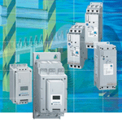
Arrancador Suave
El arrancador suave es un equipo que se lo utiliza en el arranque de motores de potencias altas, su finalidad es la de disminuir el pico de corriente generado durante el arranque, consiguiendo de esta manera alargar la vida útil del motor, evitando las bajas de tensión en la línea principal.

Slide 32
Selección del arrancador Suave
Para la correcta selección de arrancadores suaves, se tiene que tener en cuenta los datos mostrados en la siguiente tabla
DETALLE | ESPECIFICACIÓN TÉCNICA
Equipo | Bomba de 50HP
Potencia del motor | 50HP, trifásico
Voltaje de suministro o red | 460 Voltios
Voltaje nominal del motor | 460 Voltios
Aplicación | Bomba Centrifuga
Tipo de motor | Asincrónico
Ambiente de funcionamiento del variador | Industrial

Slide 33
Selección del arrancador Suave
Según las características del motor y del sistema en el que se quiere implementar el arrancador, se realiza una correcta selección. (150-F85NBD)
Voltaje nominal (VCA) | Corriente del motor (A) | Max, Hp, 60Hz | Potencia de control | Tipo abierto motores conectados en línea.
 |  |  |  | Cat.
400/415/460 | 1…5 | 3 | 100…240 VCA, 50-60 Hz | 150-F5NBD
 |  |  | 24 VCA/CC | 150-F5NBR
 | 5…25 | 15 | 100…240 VCA, 50-60 Hz | 150-F25NBD
 |  |  | 24 VCA/CC | 150-F25NBR
 | 8.6…43 | 30 | 100…240 VCA, 50-60 Hz | 150-F43NBD
 |  |  | 24 VCA/CC | 150-F43NBR
 | 12…60 | 40 | 100…240 VCA, 50-60 Hz | 150-F60NBD
 |  |  | 24 VCA/CC | 150-F60NBR
 | 17…85 | 60 | 100…240 VCA, 50-60 Hz | 150-F85NBD
 |  |  | 24 VCA/CC | 150-F85NBR
 | 27…108 | 75 | 100…240 VCA, 50-60 Hz | 150-F108NBD
 |  |  | 24 VCA/CC | 150-F108NBR
 | 34…135 | 100 | 100…240 VCA, 50-60 Hz | 150-F135NBR
 |  |  | 24 VCA/CC | 150-F135NBR

Slide 34
Fase de diseño
RSLogix y RSLinx

Slide 35
RS-LOGIX Y RS-LINX.
RSLogix y RSLinx son propiedad de Allen Bradley.
RSLogix permite escribir el programa y descargarlo en el PLC. El programa RSLinx es una aplicación de comunicación entre los sistemas operativos Windows y una serie de aplicaciones creadas por Rockwell Software para Allen Bradley.
La aplicación RSLogix permite crear y cargar un programa en el PLC. Además permite actualizarlo y modificarlo según lo requiera el usuario.

Slide 36
Secuencia de programación para el sistema de control: Chiller-Intercambiadores
En LAD 2 (segundo bloque) se encuentra la parte principal de todo el programa, aquí se configuran las variables análogas, y constan las secuencias de las subrutinas, en LAD 3 (tercer bloque) está dedicado al ingreso de todas las entradas digitales y a su almacenamiento en sus respectivos registros.
El cuarto bloque está dedicado al estudio de las variables de ingreso en busca de fallas, considerándose como el bloque de alarmas, mientras que quinto y sexto bloque están dedicados al control del funcionamiento del arrancador suave y el variador de frecuencia respectivamente.
En el bloque siete se encuentran la adquisición de datos de funcionamiento de bomba de 75HP y de la temperatura de la cisterna del Chiller.

Slide 37
Secuencia de programación para el sistema de control: Tanques-Intercambiadores
Los bloques 2, 7 corresponden al bloque principal y a la adquisición de temperatura respectivamente, estos serán modificados, mientras que el bloque 14 y 15 son añadidos para realizar el control PID y el control auxiliar.
En el bloque dos consta la configuración de las entradas análogas, en él se efectúan el almacenamiento de los datos en un registro, además desde el bloque principal se manda a llamar a las subrutinas.

Slide 38
Secuencia de programación para el sistema de control: Tanques-Intercambiadores
El bloque siete se encuentra la adquisición de la temperatura de los tanques naturales y el tanque de color, también se encuentra el acondicionamiento para que los valores de trabajo del PID (0 -16383), para que puedan ser visualizar en grados ºF y ºC.
El bloque 14 se encuentra dedicado al control de los variadores de frecuencia, aquí se ubica lo que comprende al control PID. El bloque 15 está comprendido por el tipo de control ON-OFF que funciona adicionalmente al control PID, este control se activa en caso de que presenten problemas en la adquisición de datos de las temperaturas.

Slide 39
Fases de implementación

Slide 40
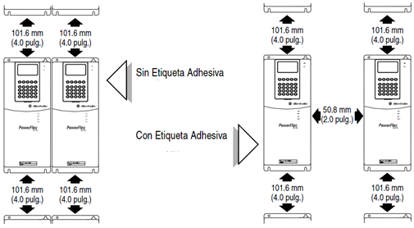
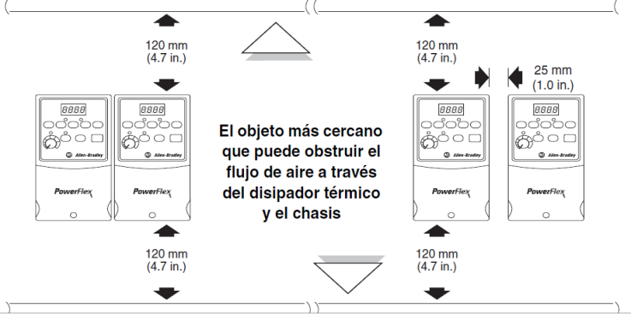
Montaje de equipos de potencia

Slide 41
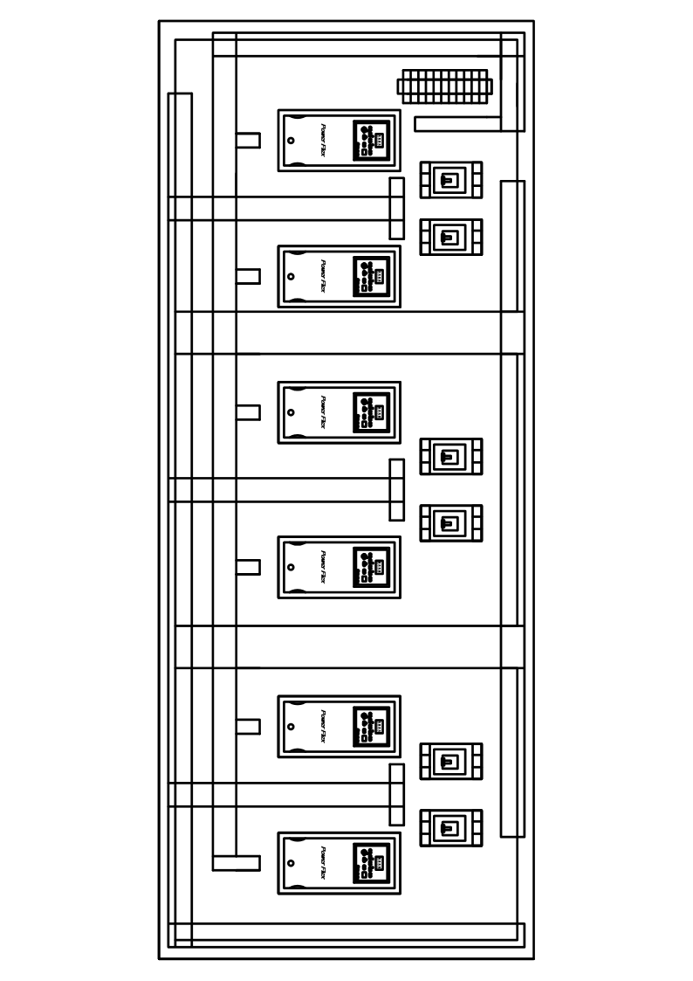
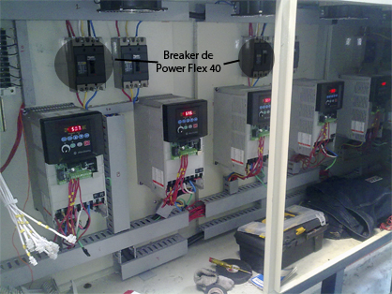
Distribución de los equipos: Tablero de potencia

Slide 42
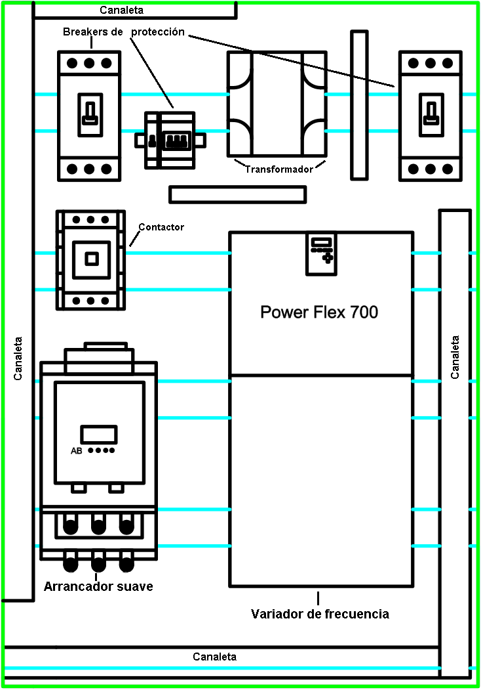
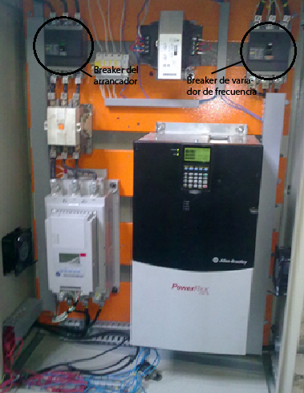
Distribución de los equipos: Tablero de potencia

Slide 43
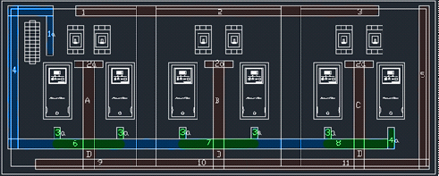
Distribución del cableado: Tablero de potencia

Slide 44
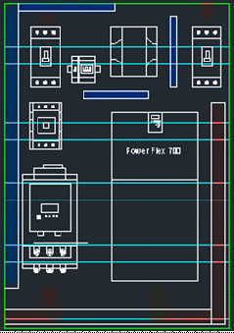
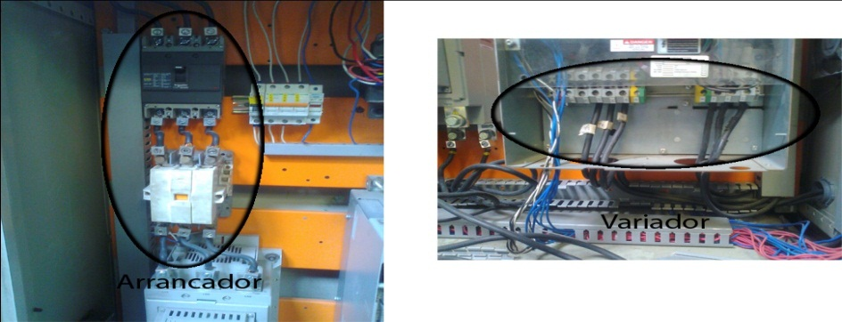
Distribución del cableado

Slide 45
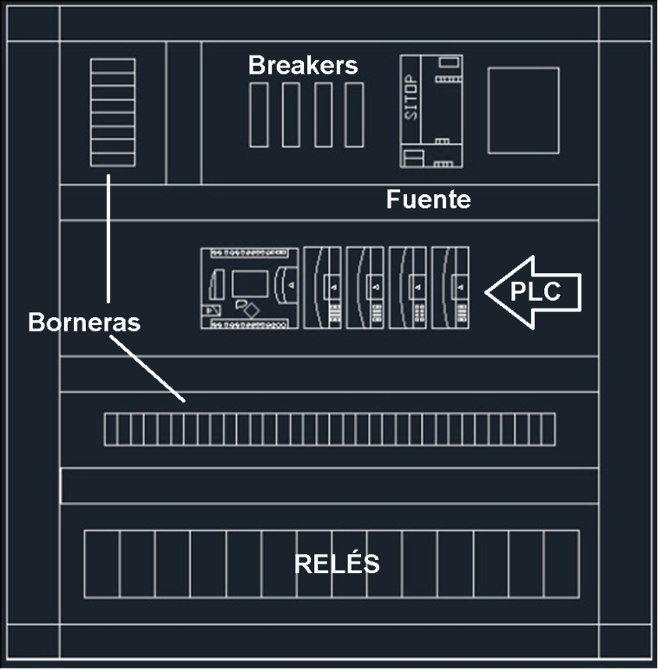
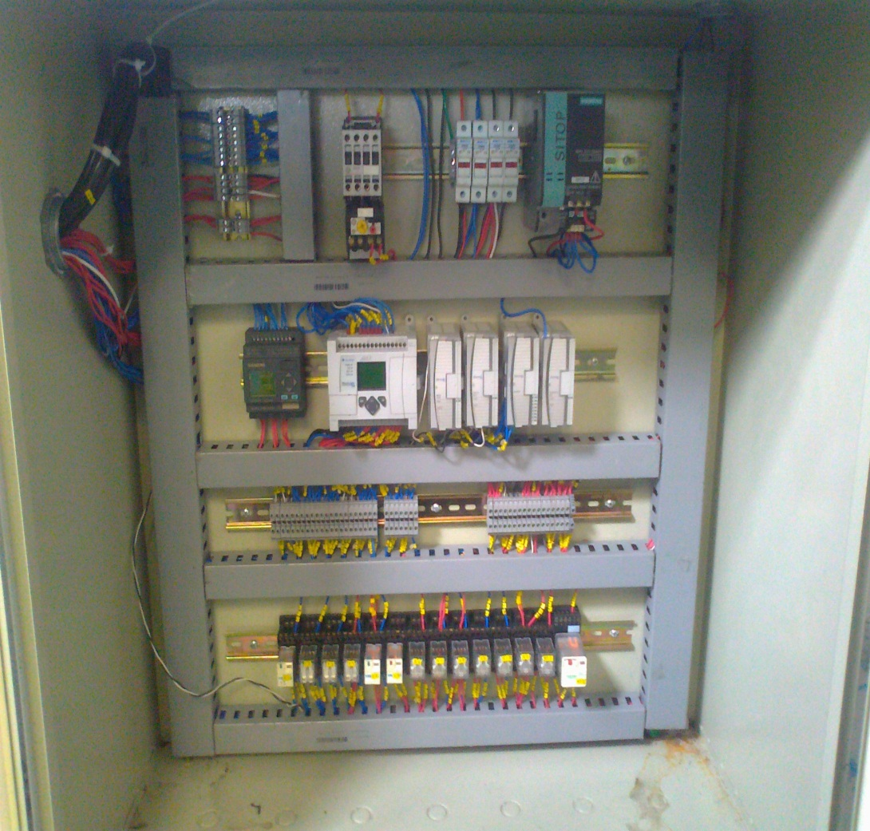
Distribución de equipos: Tablero de control

Slide 46
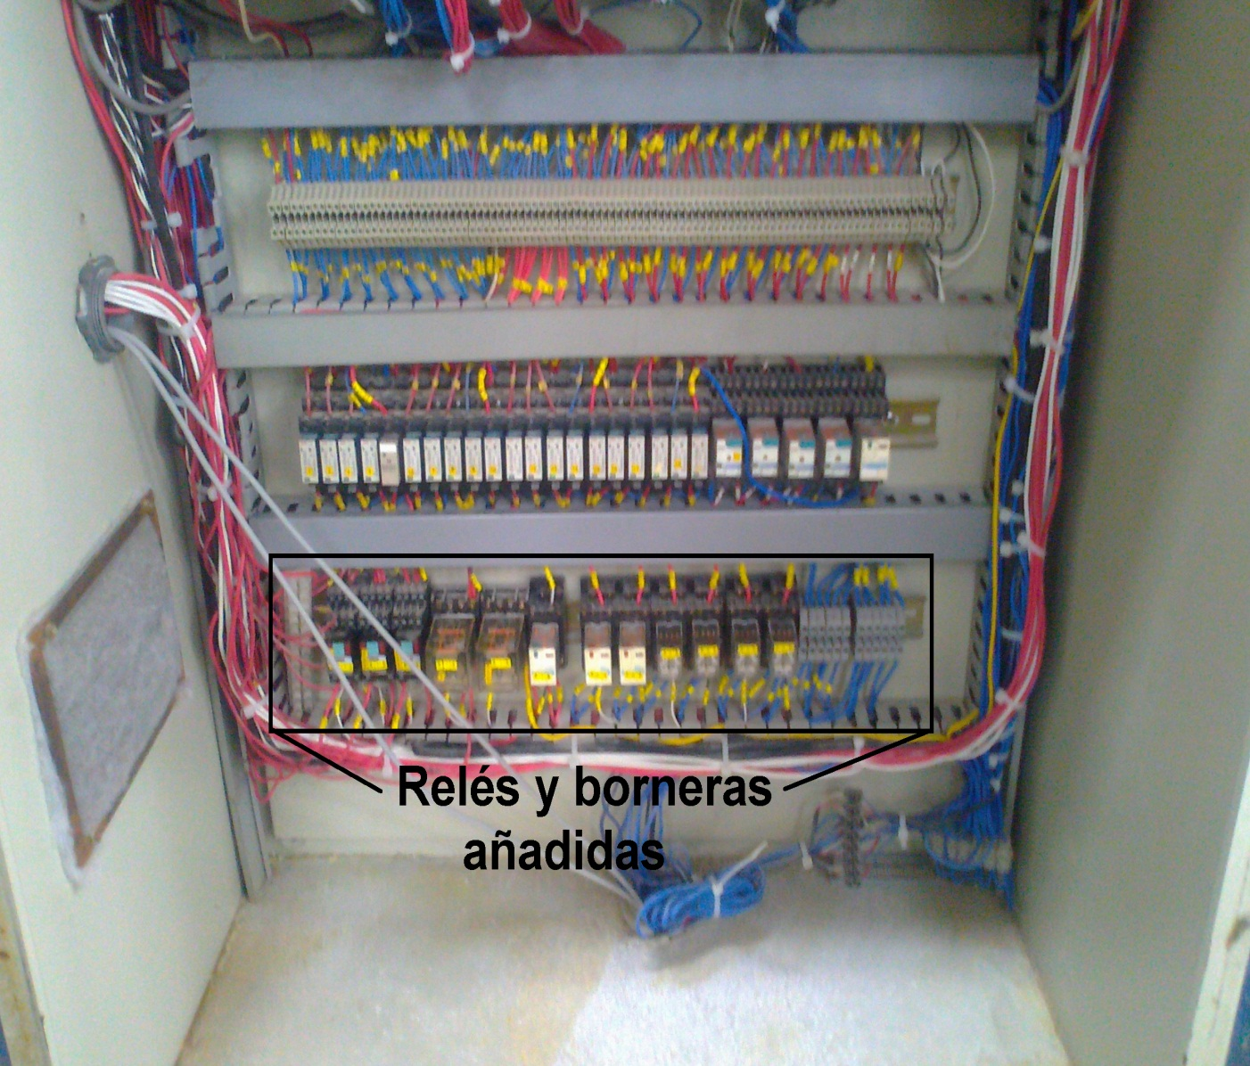
Distribución de equipos: Tablero de control

Slide 47
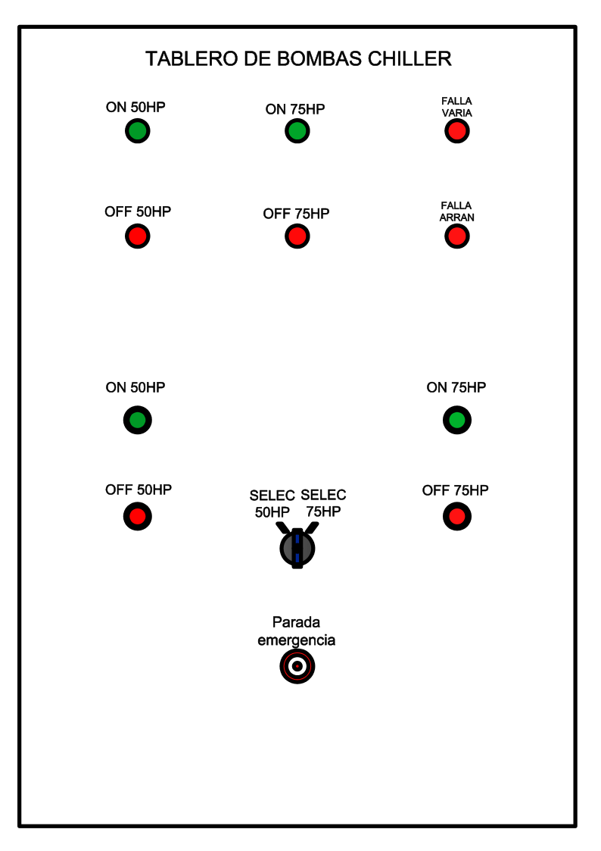
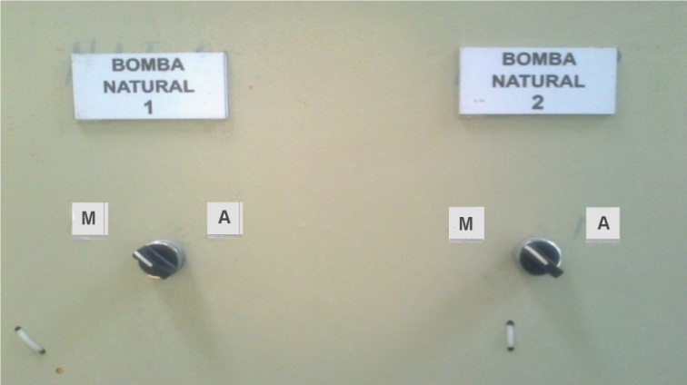
Control de los tableros

Slide 48
RESULTADOS

Slide 49
Análisis de Temperaturas
El control de temperaturas es fundamental, para el correcto funcionamiento de los tanques de anodizado y de color.
Mediante el control de temperatura nos aseguramos que la capa anódica (oxido de aluminio), se forme de una manera correcta.
Los principales problemas por temperaturas fueras de rango, son la formación de una capa anódica muy débil, o problemas en el proceso de coloreado.

Slide 50
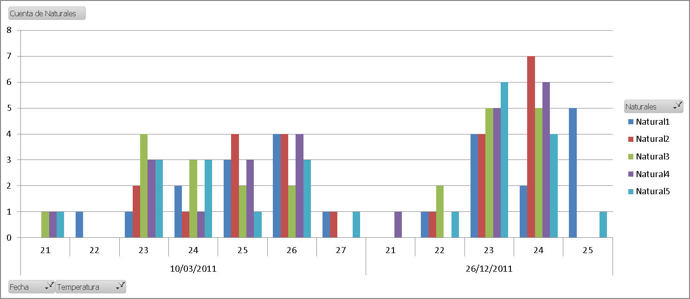
Temperaturas Anteriores Vs Actuales

Slide 51
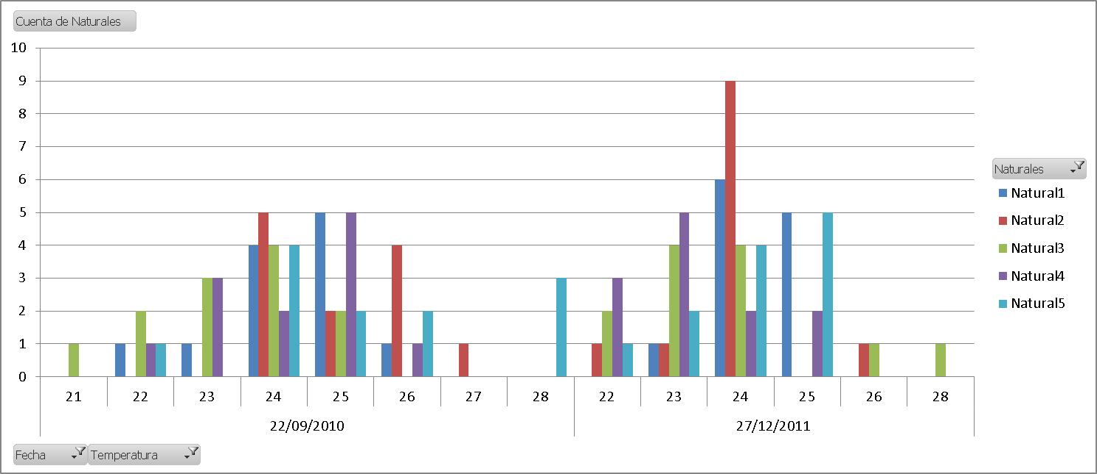
Temperaturas Anteriores Vs Actuales

Slide 52
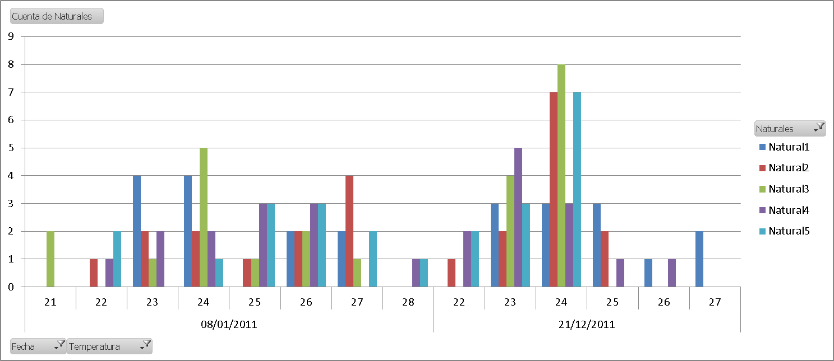
Temperaturas Anteriores Vs Actuales

Slide 53
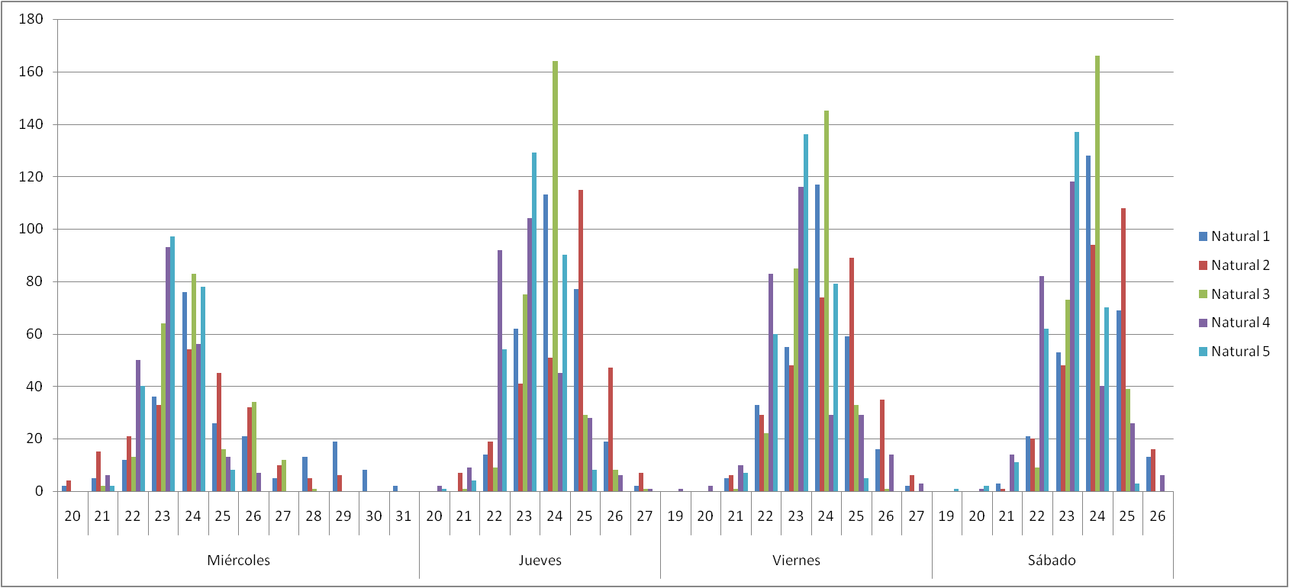
Análisis Semanal de temperaturas

Slide 54
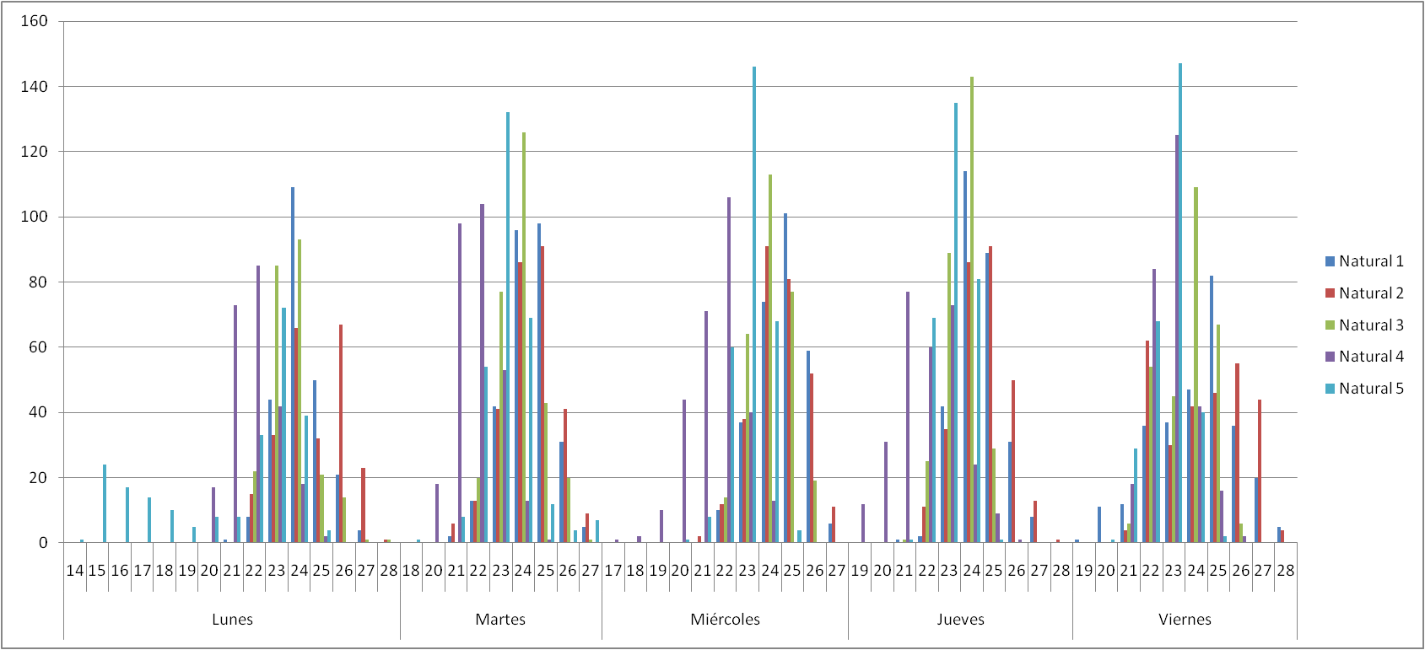
Análisis Semanal de temperaturas

Slide 55
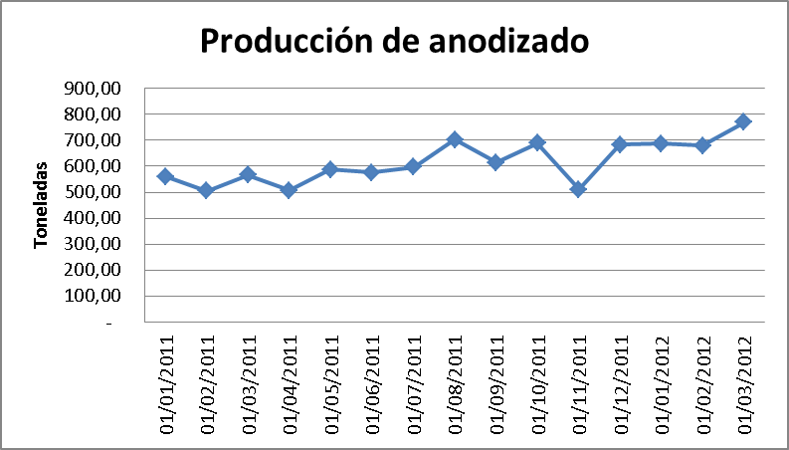
ANÁLISIS DE PRODUCCIÓN

Slide 56
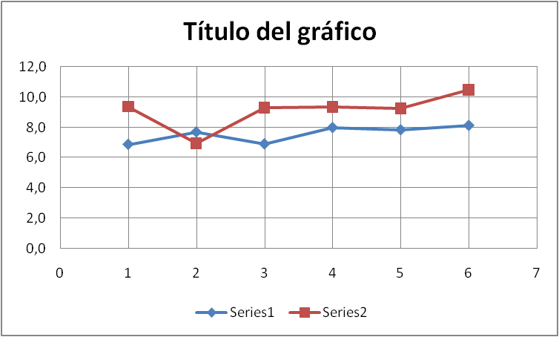
ANÁLISIS DE PRODUCCIÓN

Slide 57
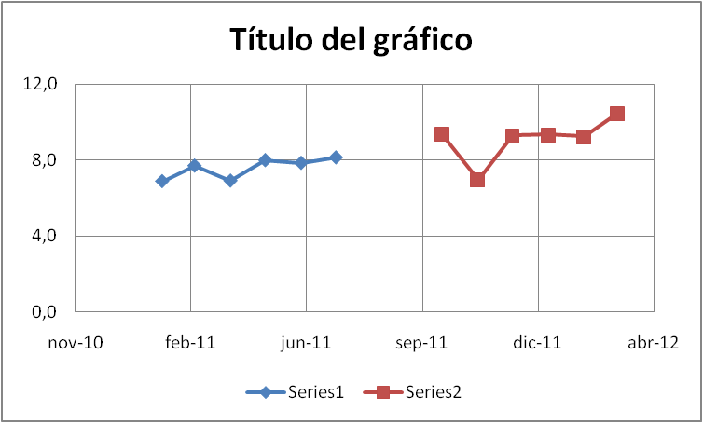
ANÁLISIS DE PRODUCCIÓN

Slide 58
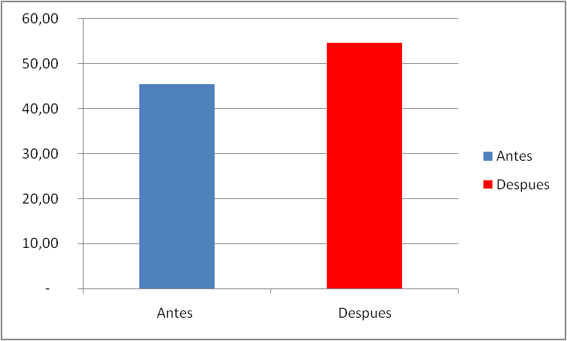
ANÁLISIS DE PRODUCCIÓN
En comparación de los meses anteriores a la implementación del proyecto, con los meses posteriores, tenemos que existe un aumento en la producción de el área de anodizado (tomando en cuanta los valores antes y después de la producción) tenemos que hay un 9.4 % mas de producción que en los meses anteriores.

Slide 59
Análisis de Costos

Slide 60
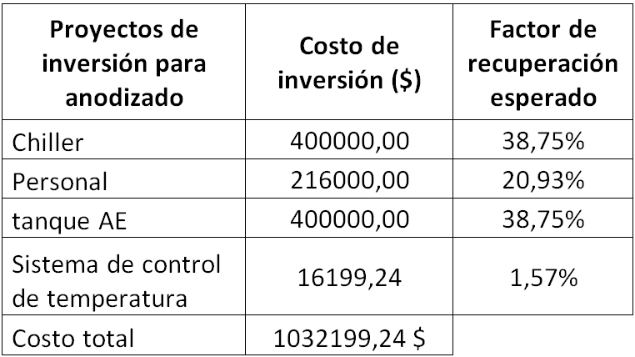
Costo del proyecto y factor de recuperación esperado
Cost_total_proyecto=cost_proyect(Chiller-intercamb)+cost_proyect(tanques-intercamb)
Cost_total_proyecto = 12381,16+ 3818,079
Cost_total_proyecto = 16199.24 $

Slide 61
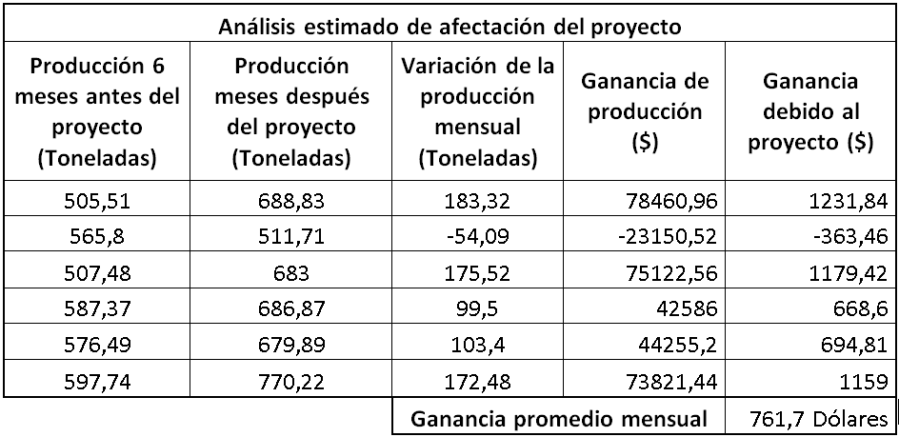
Tasa de recuperación del proyecto

Slide 62
Tiempo de recuperación del proyecto
Tiempo de recuperación = Cost_total_proyecto / ganancia_promedio_mensual
Tiempo de recuperación = 16199.24 / 761,7
Tiempo de recuperación = 21,3 meses

Slide 63
Conclusiones
Se implementó un sistema automático para controlar las bombas del sistema de enfriamiento Chiller-Intercambiadores y tanques-intercambiadores, de los tanques naturales y de color, logrando mantener una temperatura estable dentro de rango de 24 a 27 ºC, mejorando las condiciones de elaboración de los perfiles y por ende la calidad del producto.
Se ha implementado un sistema de control PID, que permite realizar el control de temperatura de los tanques naturales y de color. Aplicándose el método II de Ziegler-Nichols para la selección de las constantes de calibración Td=6, Ti=9 y Kp=2,16, con las cuales se logra mantener la temperatura estable de los tanques naturales y de color.

Slide 64
Conclusiones
La tendencia de temperatura de todos los naturales varían dentro del rango establecido, logrando alcanzar una mejora de un 6% a 9% con referencia a los valores registrados antes del proyecto, lo que permite el aumento de la producción ya que los tanques se encuentran en condiciones de trabajar a pesar de su continuo funcionamiento.
El proyecto mejoró las condiciones de temperatura de trabajo de los tanques naturales y de color, logrando mejorar las características de la capa anódica (oxido de aluminio) y por ende la calidad del acabado del producto, por lo que la cantidad de perfiles de aluminio que tienen que ser reprocesados a reducido.

Slide 65
Conclusiones
El sistema de control de temperatura tanques-intercambiadores no puede mantener la temperatura de los tanques de anodizado dentro del rango, cuando se presentan problemas en los intercambiadores, debiéndose esto a que la circulación de caudal disminuye siendo inferior a la necesaria para poder realizar un control de la temperatura del proceso.
El chiller presenta inconvenientes debido a que caudal que circula por su sistema no es el necesario para que funcione con normalidad, por lo que es necesario realizar un análisis de la configuración de su instalación para mejorar las condiciones de trabajo del equipo y evitar que presente problemas repetitivos.

Slide 66
Recomendaciones
Tanto en la fase de diseño como la fase de implementación, el uso de los manuales de los equipos y la investigación realizada en internet es de vital importancia para el buen desenvolvimiento del proyecto.
Se tienen que realizar la configuración de los equipos según las necesidades de la automatización, permitiendo que todos los equipos trabajen en buenas condiciones y en los rangos requeridos.
Mediante una correcta distribución de cableado en los tableros de control y de potencia, se evita que puedan existir cortos circuitos o problemas por malas conexiones que puedan ocasionar daños a los equipos o a terceros.

Slide 67
Recomendaciones
Para que no exista problemas en la toma de temperaturas de los tanques naturales y de color se debe evitar que las termocuplas entren en contacto con la solución, ya que esto ocasiona la toma de datos erróneos o inclusive puede ocasionar daños en el modulo de termocuplas del PLC SLC 500.
Todos los trabajos se tienen que realizar con los equipos de seguridad adecuados, previniendo posibles lesiones o inclusive la muerte, sea por el contacto con alto voltaje, caídas de zonas elevadas o contactos con sustancias nocivas.
La calibración de los parámetros del control PID son fundamentales para que el sistema funcione correctamente y esta se tiene que realizar según las necesidades del sistema.

Slide 68
Recomendaciones
Para el diseño e instalación de los equipos de potencia se tiene que tener conocimientos previos de instrumentación industrial, sistemas de control, dibujo mecánico industrial, maquinas eléctricas, electrónica de potencia, entre otras, que incluyen los conocimientos necesarios al momento de realizar una automatización.
La implementación de equipos de control y de potencia de la misma marca, Allen Bradley, permiten la estandarización de la maquinaria en la empresa, pudiendo conseguir repuestos de una manera más versátil, rápida y sencilla, además disminuye los costos en la capacitación del personal, debido a que el personal se puede especializar solo para esos equipos.

Slide 69
Recomendaciones
Los tanques naturales 1 y 2 son los que presentan mayores problemas en lo que comprende al control de temperatura, presentándose problemas con su funcionamiento debido a su uso constante, siendo necesario la revisión de su funcionamiento y su configuración, para que se encuentre en óptimas condiciones de trabajo.
Es necesario implementar un sistema SCADA para la empresa CEDAL S.A. que permita la adquisición y análisis de las variables del sistema, debido a que los datos de temperatura de los tanques de anodizado son adquiridos de manera manual y no son suficientes para realizar una buen investigación de funcionamiento.

Slide 70
GRACIAS

